Slide 1
4 семестр Лекция 6. Содержание лекции:
Объектно-ориентированное программирование
Асинхронное программирование
Получение результата из асинхронного метода
Ожидание завершения асинхронных методов
Преподаватель курса: Клюкин Даниил Анатольевич, ст. преподаватель каф. ПМиИТ

Slide 2
Синхронные и асинхронные процессы
Ключевое отличие синхронного режима от асинхронного: каждое последующее действие начинается только тогда, когда завершено предыдущее.
Синхронный режим выполнения на примере распорядка дня:
Действие 1
Действие 2
Действие N
Завтрак
Занятия с 8:30 до 11:40
Обед
Занятия с 12:20 до 17:10
Сон
Ужин

Slide 3
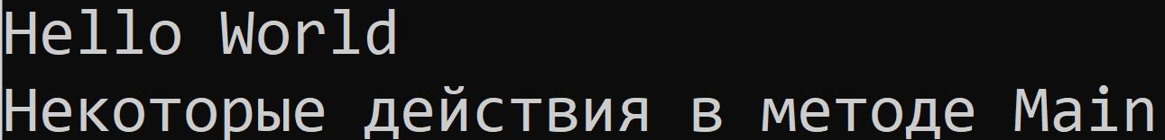
Print(); // 1 вызов синхронного метода
Console.WriteLine("Некоторые действия в методе Main"); // 4
void Print()
{
Thread.Sleep(3000); // 2 имитация продолжительной работы
Console.WriteLine("Hello World"); // 3 Вывод в консоль
}

Slide 4
Пример асинхронного режима выполнения :
Включаем стиральную машину
Готовим завтрак
Убираемся в квартире
Достаем вещи из стиральной машины
Продолжаем убираться в квартире
Стиральная машина стирает одежду

Slide 5
Асинхронное программирование
Асинхронное программирование — концепция программирования, которая заключается в том, что результат выполнения функции доступен не сразу, а через некоторое время в виде некоторого асинхронного (нарушающего обычный порядок выполнения) вызова.
Асинхронное программирование применяется при:
обращении к сетевым ресурсам;
чтении-записи больших файлов;
обращении к базе данных;
выполнении трудоемких вычислений.
Notes:
Нередко программа выполняет такие операции, которые могут занять продолжительное время, например, обращение к сетевым ресурсам, чтение-запись файлов, обращение к базе данных и т.д. Такие операции могут серьезно нагрузить приложение. Особенно это актуально в графических (компьютерных или мобильных) приложениях, где продолжительные операции могут блокировать интерфейс пользователя и негативно повлиять на желание пользователя работать с программой, или в веб-приложениях, которые должны быть готовы обслуживать тысячи запросов в секунду.

Slide 6
Ключевыми для работы с асинхронными вызовами в C# являются два оператора: async и await, цель которых - упростить написание асинхронного кода. Они используются вместе для создания асинхронного метода.
async Task Имя_метода()
{
// Инструкции, выполняющиеся в основном потоке
await Task.Run(ExampleMethod()); // Выполняется асинхронно
// Инструкции, выполняющиеся после завершения ExampleMethod
}

Slide 7
Асинхронный метод обладает следующими признаками:
В заголовке метода используется модификатор async
Метод содержит одно или несколько выражений await
В качестве возвращаемого типа используется один из следующих:
void
Task
Task<T>
ValueTask<T>
Также стоит отметить, что слово async, которое указывается в определении метода, НЕ делает автоматически метод асинхронным. Оно лишь указывает, что данный метод может содержать одно или несколько выражений await.

Slide 8
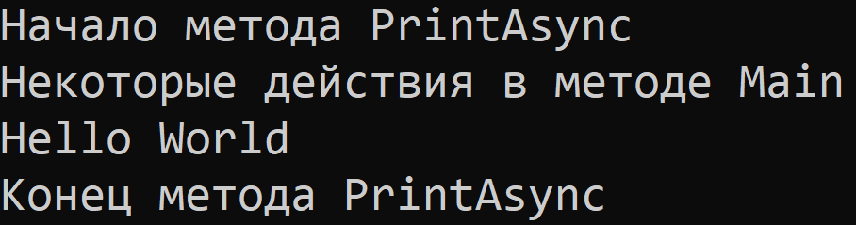
var printTask = PrintAsync(); // 1 вызов асинхронного метода
Console.WriteLine("Некоторые действия в методе Main"); // 3
await printTask;
//6 ...
// определение асинхронного метода
async Task PrintAsync()
{
// 2
Console.WriteLine("Начало метода PrintAsync");
await Task.Run(Print); // 4 Выполняется асинхронно
Console.WriteLine("Конец метода PrintAsync"); // 5
}
void Print()
{
Thread.Sleep(3000);
Console.WriteLine(
"Hello World");
}

Slide 9
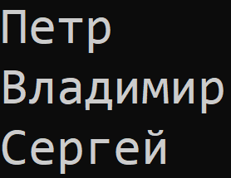
Преимущества асинхронности
Рассмотрим синхронный метод, сколько времени необходимо для выполнения данной программы?
PrintName("Петр");
PrintName("Владимир");
PrintName("Сергей");
void PrintName(string name)
{
Thread.Sleep(3000); // имитация продолжительной работы
Console.WriteLine(name);
}

Slide 10
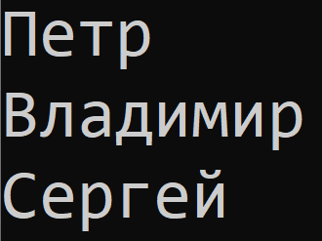
Изменим в программе синхронный метод PrintName на асинхронный:
await PrintNameAsync("Петр");
await PrintNameAsync("Владимир");
await PrintNameAsync("Сергей");
// определение асинхронного метода
async Task PrintNameAsync(string name)
{
await Task.Delay(3000); // имитация продолжительной работы
Console.WriteLine(name);
}
Сколько времени уйдет на выполнение данных методов?

Slide 11
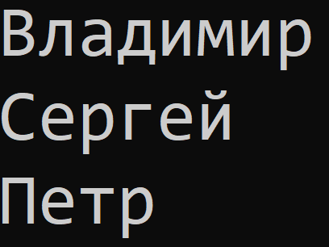
Оптимизируем программу:
var task1 = PrintNameAsync("Петр");
var task2 = PrintNameAsync("Владимир");
var task3 = PrintNameAsync("Сергей");
await task1;
await task2;
await task3;
// определение асинхронного метода
async Task PrintNameAsync(string name)
{
await Task.Delay(3000); // имитация продолжительной работы
Console.WriteLine(name);
}
Первый пример выполнялся 9 секунд в основном потоке;
Второй пример выполнялся 9 секунд в другом потоке и основной поток оставался свободным;
Третий пример выполняется 3 секунды в отдельных потоках, основной поток также свободен.

Slide 12
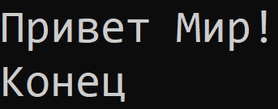
Определение асинхронного лямбда-выражения:
// асинхронное лямбда-выражение
Func<string, Task> printer = async (message) =>
{
await Task.Delay(1000);
Console.WriteLine(message);
};
await printer("Привет Мир!"); // 1 вызываем 1-й метод
await printer("Конец"); // 2 вызываем 2-й метод
Сколько времени будет выполняться программа?

Slide 13
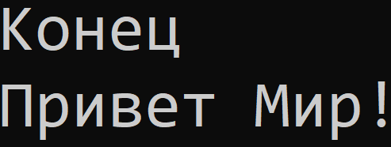
Чтобы методы выполнялись одновременно необходимо написать:
// асинхронное лямбда-выражение
Func<string, Task> printer = async (message) =>
{
await Task.Delay(1000);
Console.WriteLine(message);
};
var task1 = printer("Привет Мир!"); // 1 вызываем 1-й метод
var task2 = printer("Конец"); // 2 вызываем 2-й метод
Task.WaitAll(task1, task2); // Ждем завершения
Сколько времени будет выполняться программа?

Slide 14
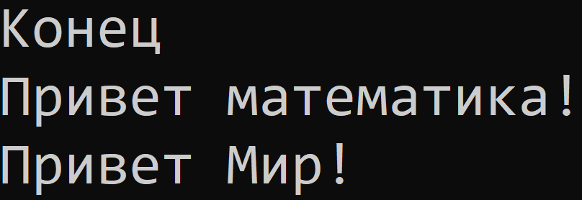
Получение результата из асинхронного метода
В качестве возвращаемого типа в асинхронном методе должны использоваться типы void, Task, Task<T> или ValueTask<T>.
void
PrintAsync("Привет Мир!");
PrintAsync("Привет математика!");
Console.WriteLine("Конец");
// ждем завершения задач
await Task.Delay(3000);
// определение асинхронного метода
async void PrintAsync(string message)
{
await Task.Delay(1000); // имитация продолжительной работы
Console.WriteLine(message);
}
Notes:
При использовании типа void мы не можем получить информацию по выполнению задачи и не можем узнать когда она завершится!

Slide 15
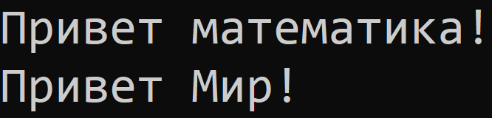
Task
var task1 = PrintAsync("Привет Мир!");
var task2 = PrintAsync("Привет математика!");
await task1;
await task2;
// определение асинхронного метода
async Task PrintAsync(string message)
{
await Task.Delay(1000); // имитация продолжительной работы
Console.WriteLine(message);
}
Notes:
Task необходимо использовать тогда, когда мы хотим узнать информацию о завершении задачи.

Slide 16
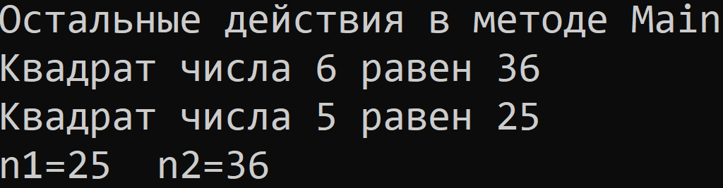
Task<T>
var square5 = SquareAsync(5);
var square6 = SquareAsync(6);
Console.WriteLine("Остальные действия в методе Main");
int n1 = await square5;
int n2 = await square6;
Console.WriteLine($"n1={n1} n2={n2}"); // n1=25 n2=36
async Task<int> SquareAsync(int n)
{
await Task.Delay(3000); // имитация продолжительной работы
var result = n * n;
Console.WriteLine($"Квадрат числа {n} равен {result}");
return result;
}
Notes:
Task<T> необходимо использовать тогда, когда помимо информации о завершении выполнения задачи необходимо получить значение (результат).

Slide 17
Task.WhenAll и Task.WhenAny
Асинхронный метод может содержать множество выражений await. Когда система встречает в блоке кода оператор await, то выполнение в асинхронном методе останавливается, пока не завершится асинхронная задача. После завершения задачи управление переходит к следующему оператору await и так далее. Это позволяет вызывать асинхронные задачи последовательно в определенном порядке.
var task1 = PrintAsync("Привет Мир!");
var task2 = PrintAsync("Привет математика!");
var task3 = PrintAsync("Конец");
await task1;
await task2;
await task3;

Slide 18
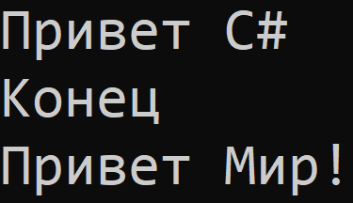
.NET позволяет упростить отслеживание выполнения набора задач с помощью метода Task.WhenAll.
// определяем и запускаем задачи
var task1 = PrintAsync("Привет C#");
var task2 = PrintAsync("Привет Мир!");
var task3 = PrintAsync("Конец");
// ожидаем завершения всех задач
await Task.WhenAll(task1, task2, task3);
async Task PrintAsync(string message)
{
// имитация продолжительной операции
await Task.Delay(2000);
Console.WriteLine(message);
}

Slide 19

Если необходимо дождаться, когда будет выполнена хотя бы одна задача из некоторого набора задач, то применяется метод Task.WhenAny().
// определяем и запускаем задачи
var task1 = PrintAsync("Привет C#");
var task2 = PrintAsync("Привет Мир!");
var task3 = PrintAsync("Конец");
// ожидаем завершения хотя бы одной задачи
await Task.WhenAny(task1, task2, task3);
async Task PrintAsync(string message)
{
await Task.Delay(new Random().Next(1000, 2000));
// имитация продолжительной операции
Console.WriteLine(message);
}

Slide 20
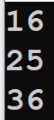
Задачи, передаваемые в Task.WhenAll и Task.WhenAny, могут возвращать некоторое значение. В этом случае из методов Task.WhenAll и Task.WhenAny можно получить массив, который будет содержать результаты задач:
var task1 = SquareAsync(4); // определяем и запускаем задачи
var task2 = SquareAsync(5);
var task3 = SquareAsync(6);
// ожидаем завершения всех задач
int[] results = await Task.WhenAll(task1, task2, task3);
foreach (int result in results) // выводим результаты:
Console.WriteLine(result);
async Task<int> SquareAsync(int n) {
await Task.Delay(1000);
return n * n;
}

Slide 21
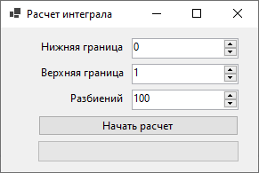
Пример асинхронного расчета интеграла
Создадим графическое приложения для расчета интеграла.
NumericUpDown
NumericUpDown
NumericUpDown
Button
ProgressBar

Slide 22
Создадим метод вычисления интеграла с помощью метода трапеции:
private decimal Integrate(decimal a, decimal b, long N)
{
var h = (b - a) / N;
var sum = 0.0M;
for (long i = 0; i < N; i++)
{
var x = a + i * h;
sum += (f(x) + f(x + h)) * h / 2;
}
return sum;
}
private decimal f(decimal x) => x * x;

Slide 23
Создадим метод вычисления интеграла с помощью метода трапеции:
private async void calcButton_Click(object sender, EventArgs e)
{
var a = numericUpDown1.Value;
var b = numericUpDown2.Value;
var N = (long)numericUpDown3.Value;
task = Task.Run(() => Integrate(a, b, N));
var integral = await task;
MessageBox.Show($"Интеграл равен {integral:0.000}", "Ответ");
}

Slide 24
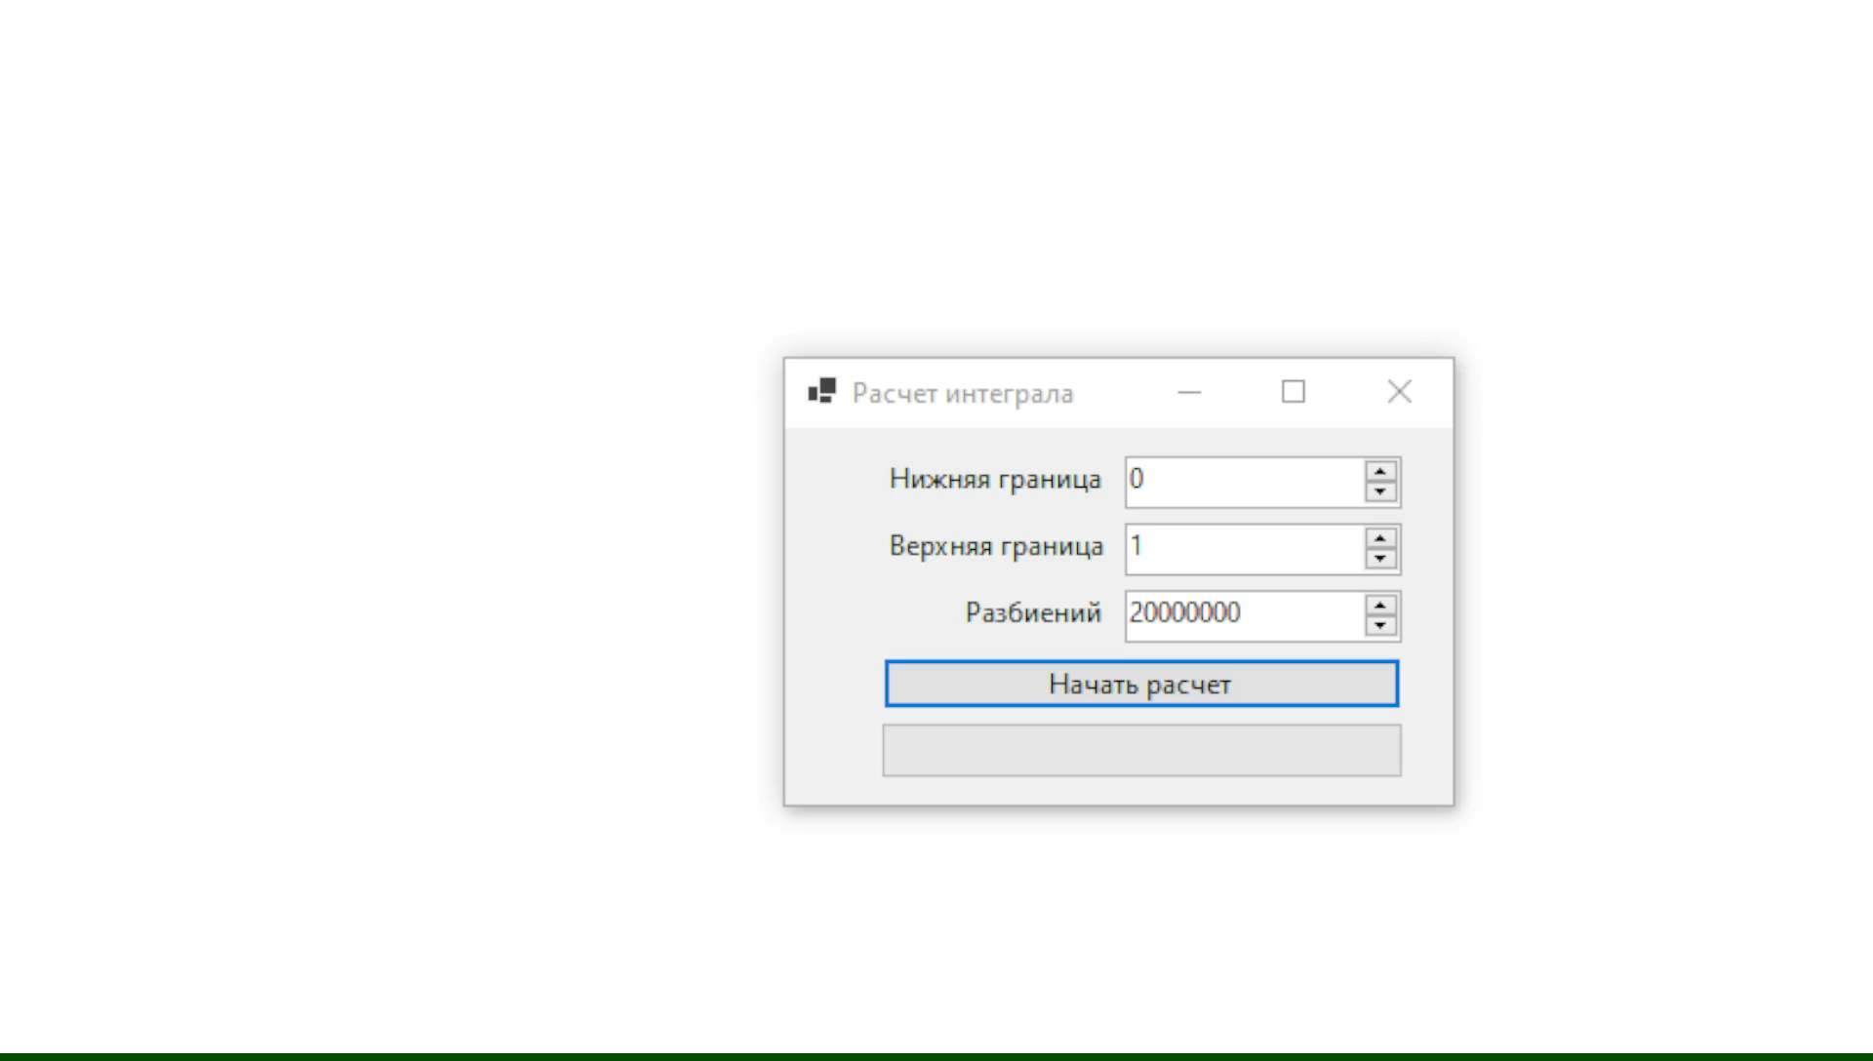
Запустим расчет, т.к. вызов метода асинхронный и вычислением интеграла занимается отдельный поток, то программа не зависнет.

Slide 25
Для отображение прогресса изменим программу. Добавим метод отображения прогресса:
private void UpdateProgress(decimal pcnt)
{
if (Math.Abs(pcnt - progressBar.Value) >= 1)
Invoke(() => progressBar.Value = (int)pcnt);
}
Добавим делегат для хранения метода отображения прогресса:
public delegate void Observer(decimal pcnt);
Изменим сигнатуру метода расчета интеграла:
private decimal Integrate(
decimal a, decimal b,
long N, Observer? observer = null)

Slide 26
Добавим вызов метода отображения прогресса при расчете интеграла:
private decimal Integrate(
decimal a, decimal b,
long N, Observer? observer = null)
{
var h = (b - a) / N;
var sum = 0.0M;
for (long i = 0; i < N; i++)
{
var x = a + i * h;
sum += (f(x) + f(x + h)) * h / 2;
observer?.Invoke((decimal)i * 100 / (N - 1));
}
return sum;
}

Slide 27
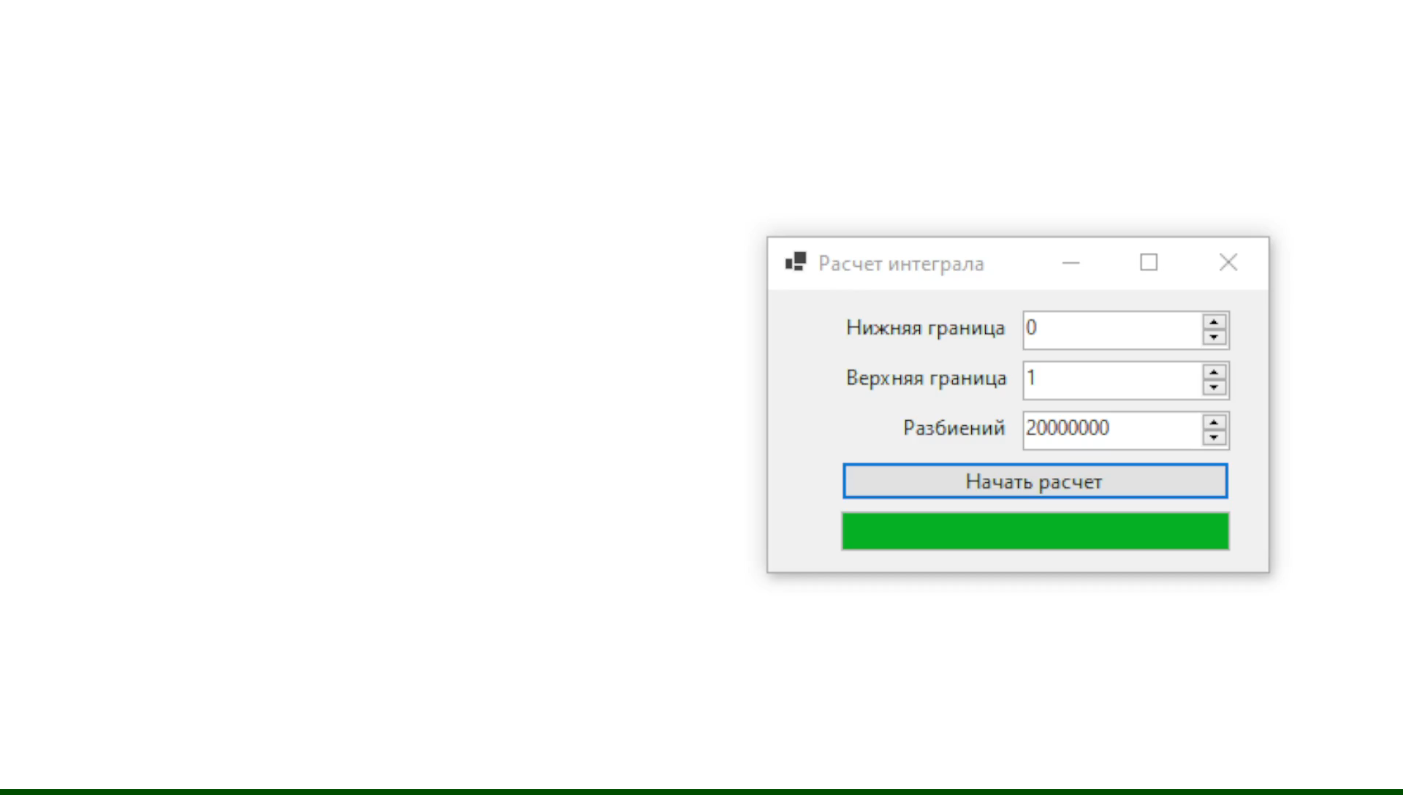
Запустим расчет:

Slide 28
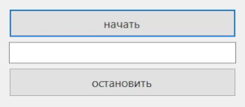
Задание
В соответствии с вариантом разработать приложение для асинхронного расчета суммы ряда. Не использовать таймер и т.п. Необходимо использовать: Task<decimal>, async / await, CancellationTokenSource и CancellationToken. Сумма ряда должна считаться до бесконечности, пока задача не будет прервана с помощью метода Cancel() у CancellationTokenSource.
Видео-пример работы программы:

Slide 29
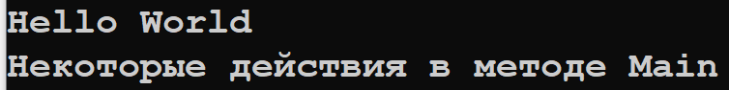
Задержка асинхронной операции и Task.Delay
В асинхронных методах для остановки метода на некоторое время можно применять метод Task.Delay(). В качестве параметра он принимает количество миллисекунд в виде значения int, либо объект TimeSpan, который задает время задержки:
await PrintAsync(); // вызов асинхронного метода
Console.WriteLine("Некоторые действия в методе Main");
// определение асинхронного метода
async Task PrintAsync()
{
// имитация продолжительной работы
await Task.Delay(3000);
//или await Task.Delay(TimeSpan.FromMilliseconds(3000));
Console.WriteLine("Hello World");
}
Причем метод Task.Delay сам по себе представляет асинхронную операцию, поэтому к нему применяется оператор await.

